Slide 1

컴퓨터공학종합설계1
주제 : 개인 PC 보안 상태 진단 프로그램
9주차 진도
2차 멘토링 후
담당교수 : 정진우
담당조교 : 양승윤
멘토 : 박진호
회사 : 크로니아이티
팀명 : PPP
팀장 : 심문빈
팀원 : 주성항, 장계평, 오상남
PPP
2021.05.04

Slide 2
일정
날짜 | 대상 | 내용
화요일 | 교수님 | 4번째 점검기능 추가.
수요일 | 팀원들 | 아이디어 3개 추가.
목요일 | 멘토님 | 아이디어에 대한 토론하고 멘토님의 아이디는 추가.
2
4

Slide 3
2차 멘토링 멘토님이랑 토론한 점검 기능들!
팀원들의 아이디어
1. 공유기에 존재하는 사용자 검출
2. 켜져 있는 카메라, 마이크 알림
3. 파일의 안전 여부 검출
......
멘토님의 아이디어
1. DNS, host파일 변경 여부에 대해서 감지하는 점검기능
2. 저장되어 있는 ie브라우저 내 id/pw 쿠키 정보 삭제 기능
3. 백신 설치 여부 점검기능
End

Slide 4


1. 공유기에 존재하는 사용자 검출
Local area network (LAN) 통해 개인 정보의 유출을 방지하기 위하여 만들 기능
예) 현재 가정 무선인터넷(WiFi) 사용자 수를 측정하여 타인이 사용하는지 여부를 판단하다. 만약 타인이 비밀번호를 풀었다면, 이 기능은 사용자에게 알릴 수 있다.
2

Slide 5

2. 켜져 있는 카메라, 마이크 알림
켜져 있는 모든 외장 장치를 검사하고 나서 카메라 마이크가 켜진 상태인지 여부를 사용자에게 알 수 있게 한다.
예) 요즘 학교, 회사에서 원격 수업, 근무하는 경우 많으니까 Webex 이런 APP을 사용하다가 자신은 카메라나 마이크 끄는 것을 잊어버리고, 다른 일을 하는 경우도 있다. 또한 백그라운드로 사용자의 카메라나 마이크를 켜는 악성 어플리케이션도 있다.

Slide 6

3.다운로드 해서 생성된 파일의 안전 여부를 검출
사이트에서 파일을 다운로드 할 때 해당 파일에 위험 바이러스 같은 거 있는지 안전 여부 검출하는 점검기능
예) 인터넷에서 파일을 다운로드 받는 동시에, 실시간으로 파일을 스캔한다. 바이러스 데이터베이스를 호출하는 자료가 현재 다운로드한 파일이랑 비교하고 나서 바이러스 여부를 판단할 수 있다.

Slide 7
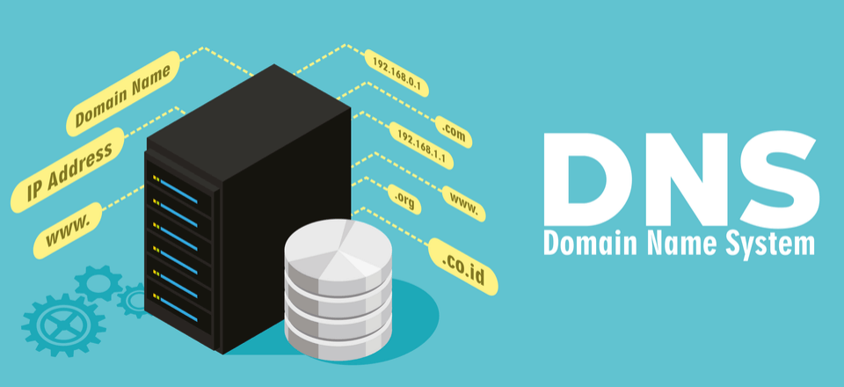
1.DNS, host파일 변경 여부에 대해서
감지하는 점검기능
기존에 연결하던 인터페이스의 정보를 지속적으로 모니터링하여 정확도가 높은 정보를 default 설정 값으로 정의하고 default와 다른 경우 알림

Slide 8

2.저장되어 있는 ie브라우저 내
id/pw 쿠키 정보 삭제 기능
다른 사람이 개인 PC를 사용할 때 중요한 계정을 이용하는 것을 방지하기 위한 점검기능

Slide 9

3. 백신 설치 여부 점검기능
바이러스의 침해를 방지하기 위한 점검기능

Slide 10
감사합니다
PPP
2021.05.04

